Slide 1
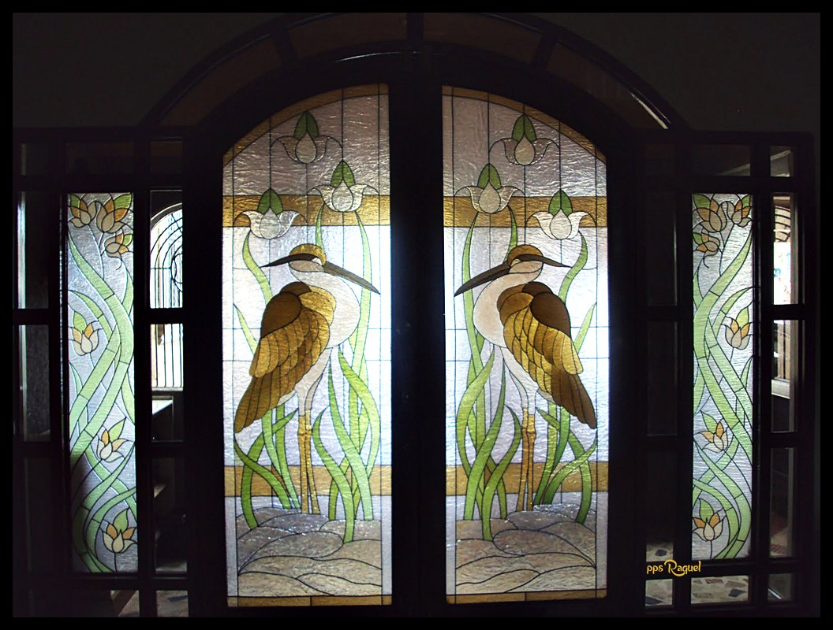
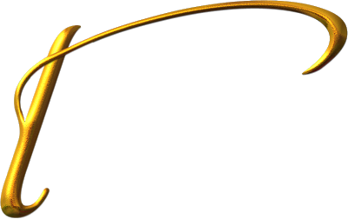

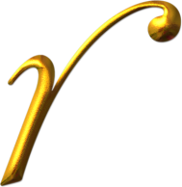
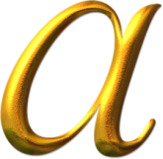
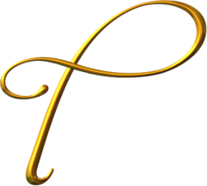

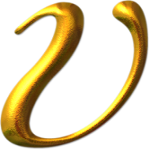
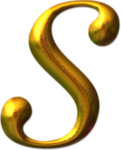
Esta es una creación de Raquel

Slide 2

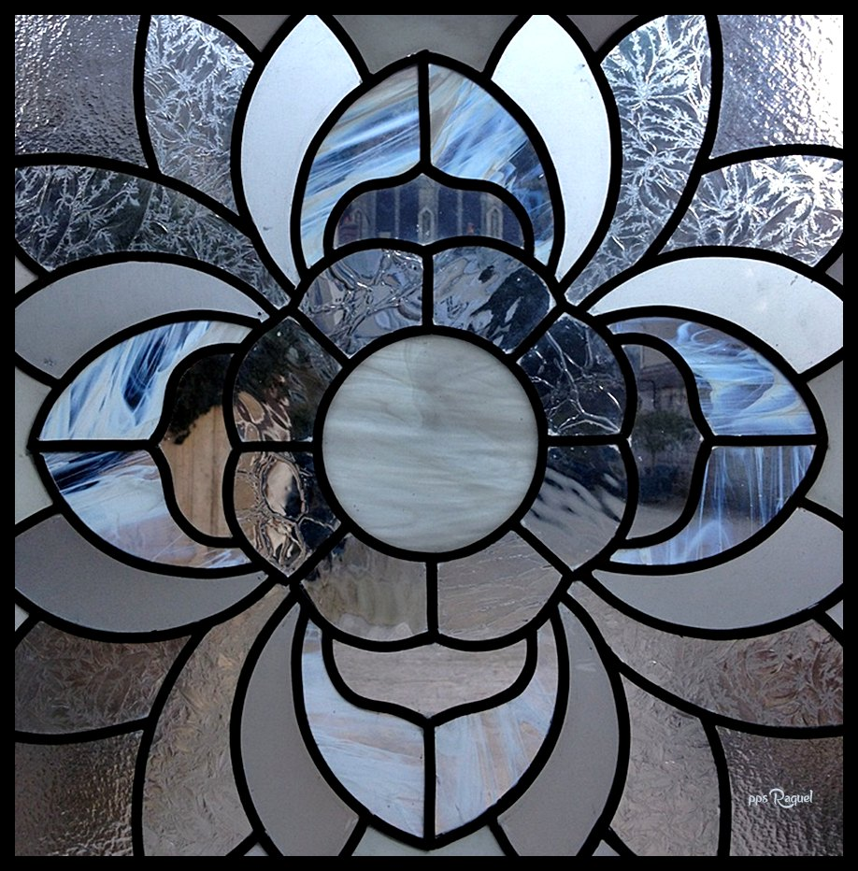

Slide 3
El vidrio artístico o vitral en cualquiera de sus expresiones es un medio poderoso que se integra fácilmente en la esencia de un edificio ya sea residencial o público. Muy a menudo convierte un espacio en un rincón cálido y acogedor por medio de la luz que se filtra creando sombras o manchas multicolores que cambian de acuerdo con los cambios climáticos o con los matices de la luz diurna. En el ventanal artístico o vitral también puede estar ausente el color o ser monocromático pero igual crea una atmósfera atractiva mediante el uso de patrones de línea o de estructuras animadas.
Son infinitas las variaciones arquitectónicas que se pueden lograr con el vidrio artístico. Se puede cambiar el exterior de un edificio con un vitral-mural que de día ilumina el interior y de noche el exterior. Un ejemplo de ello se muestra en el vitral “Árbol de vida” que se instaló en el 2006 en la entrada sur del edificio de la Clínica Bíblica. En este caso
el diseño es figurativo. En otros casos el diseño se adapta al gusto y diseño específico
del edificio.

Slide 4

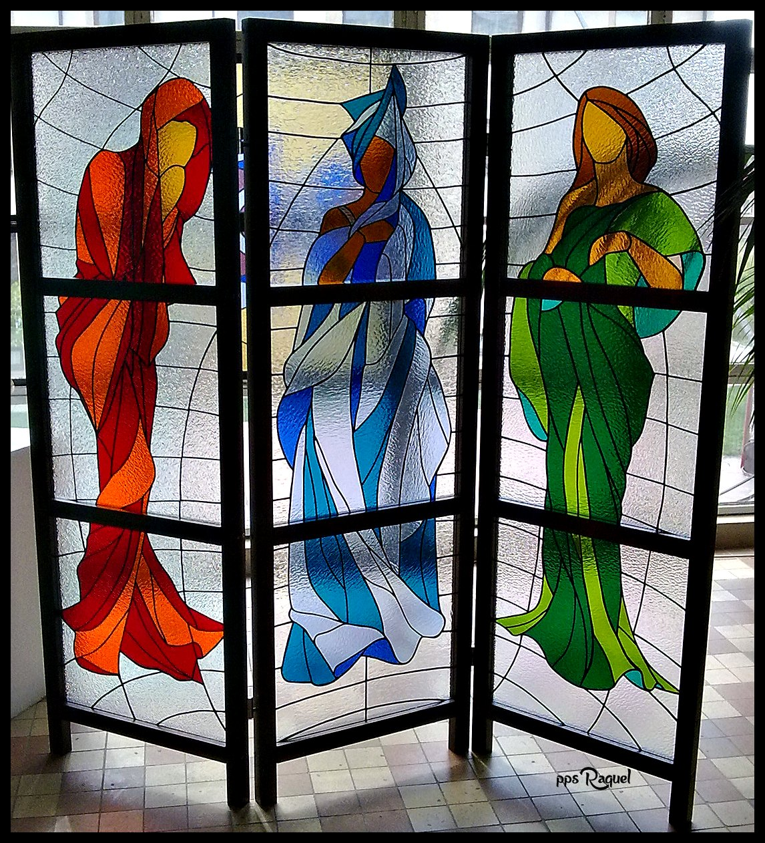

Slide 5
Otro rol que puede jugar el vidrio artístico es el de ocultar una vista poco llamativa
desde adentro o de separar espacios internos físicamente pero no visualmente.
Como un elemento netamente decorativo el vidrio artístico tiene un enorme potencial de crear ambientes agradables de trabajo o de impactar a quienes entran y salen de un edificio mediante la belleza de un vestíbulo inundado con vibraciones de luz y color. Este concepto fue comprendido y utilizado por artistas como Frank Lloyd Wright, Gaudí, Chagall y Matisse entre otros.
En Vitrocolor se comprende el vidrio, se comparten sin secretos las técnicas necesarias para manejar un medio creativo difícil de manipular
La visión de esta empresa es establecer y consolidar el aprecio del vidrio artístico y sus innumerables aplicaciones en la vida cotidiana: el ventanal, la puerta, el tragaluz, la lámpara, el espejo, la fuente, la mesa, el mostrador, y, mas allá de lo utilitario, en la escultura, el móvil, el lienzo, el objeto artístico y en general, la belleza arquitectónica de un edificio.

Slide 6
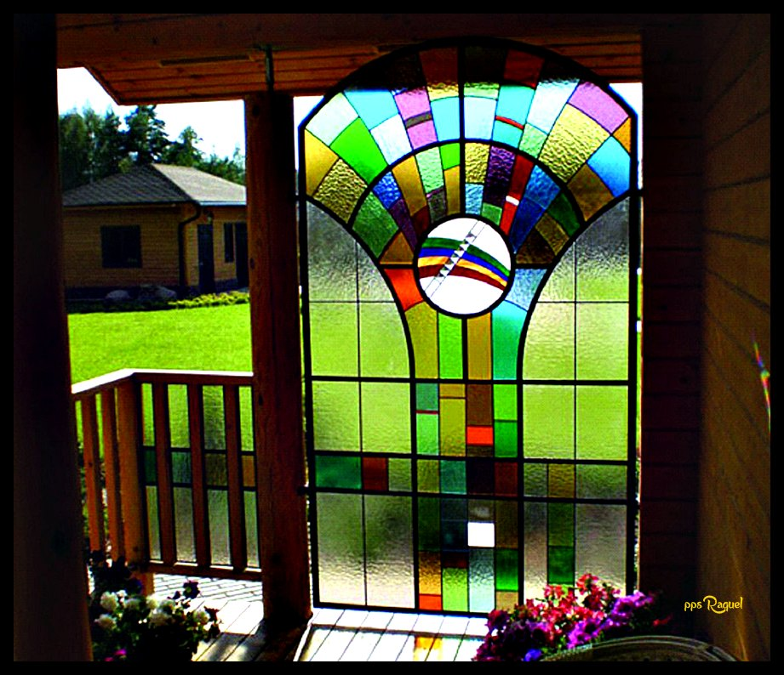

Slide 7
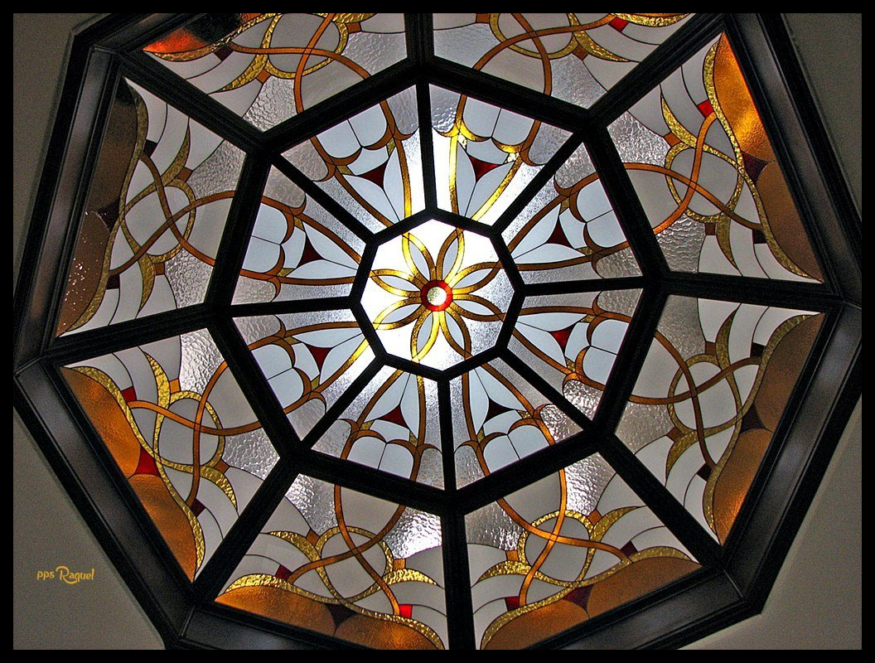

Slide 8

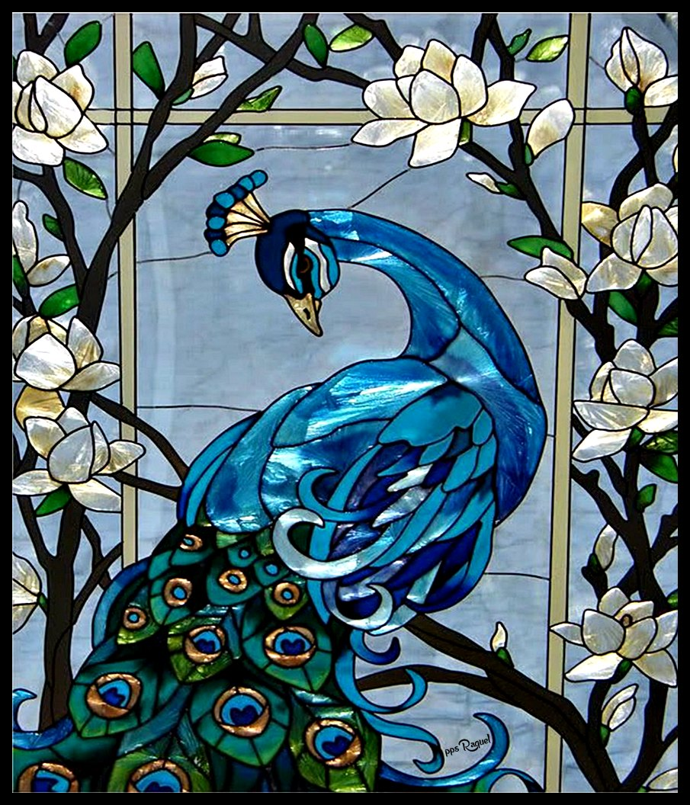





Slide 9
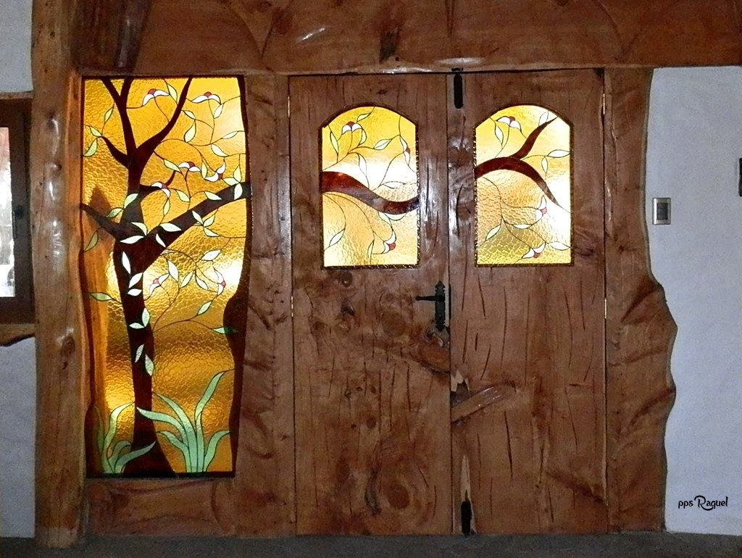
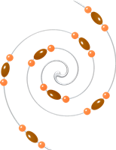

Slide 10

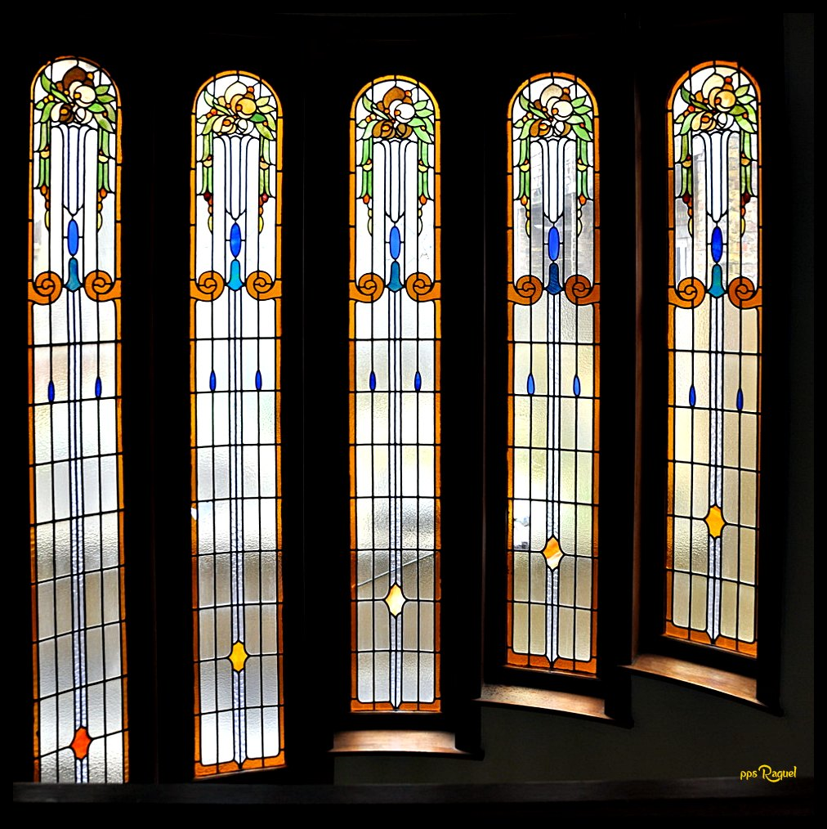

Slide 11
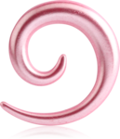
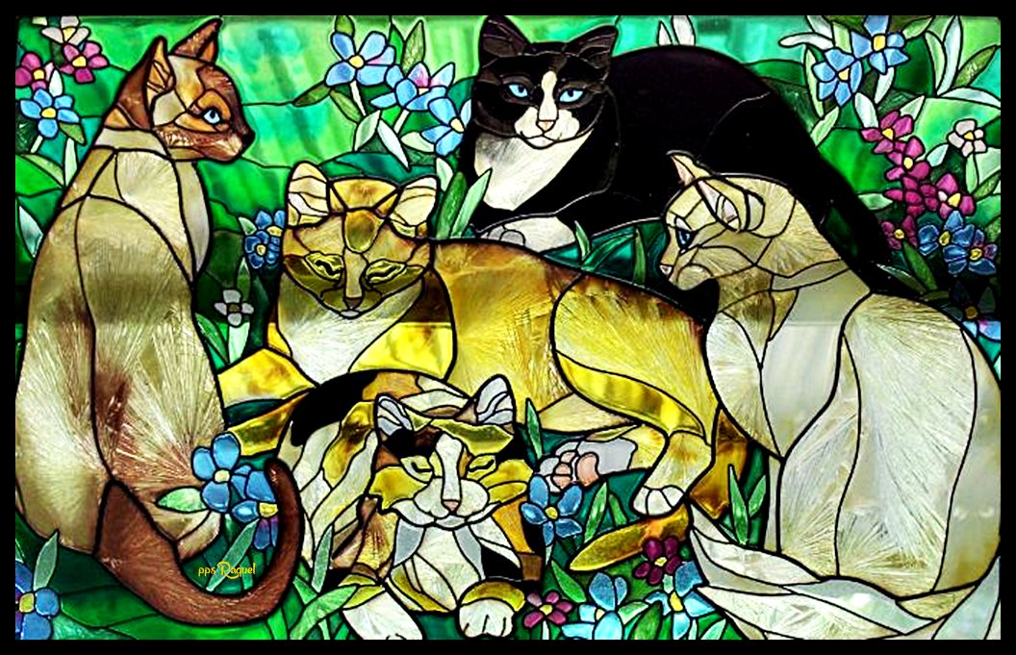

Slide 12

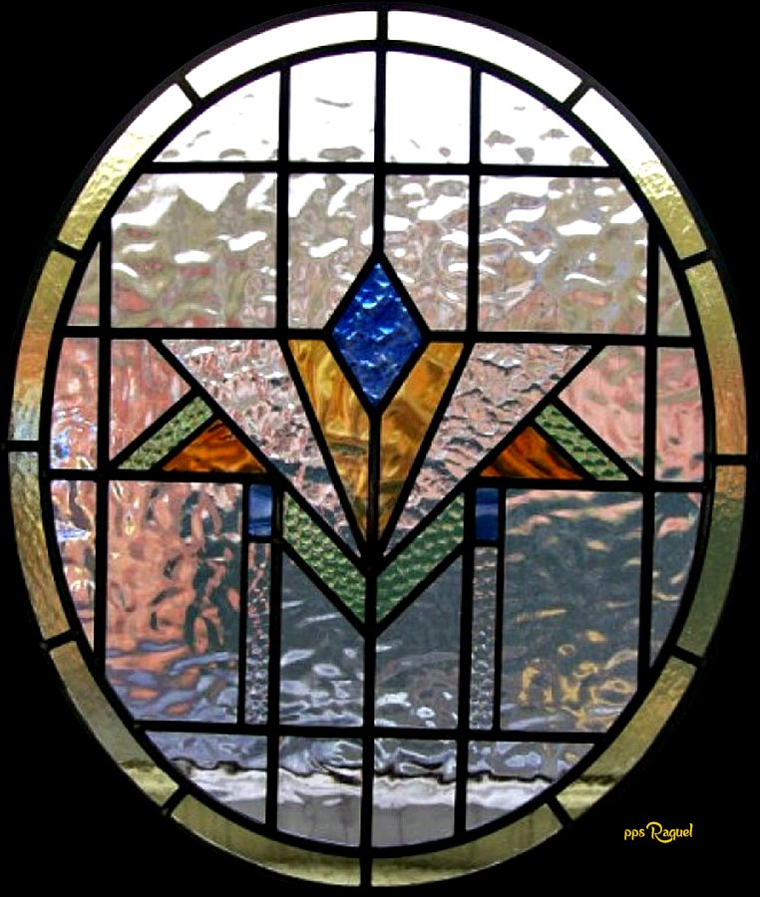

Slide 13
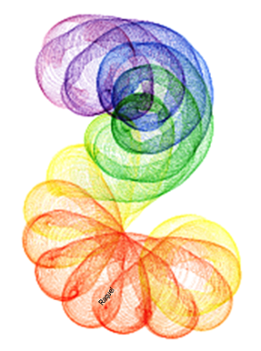

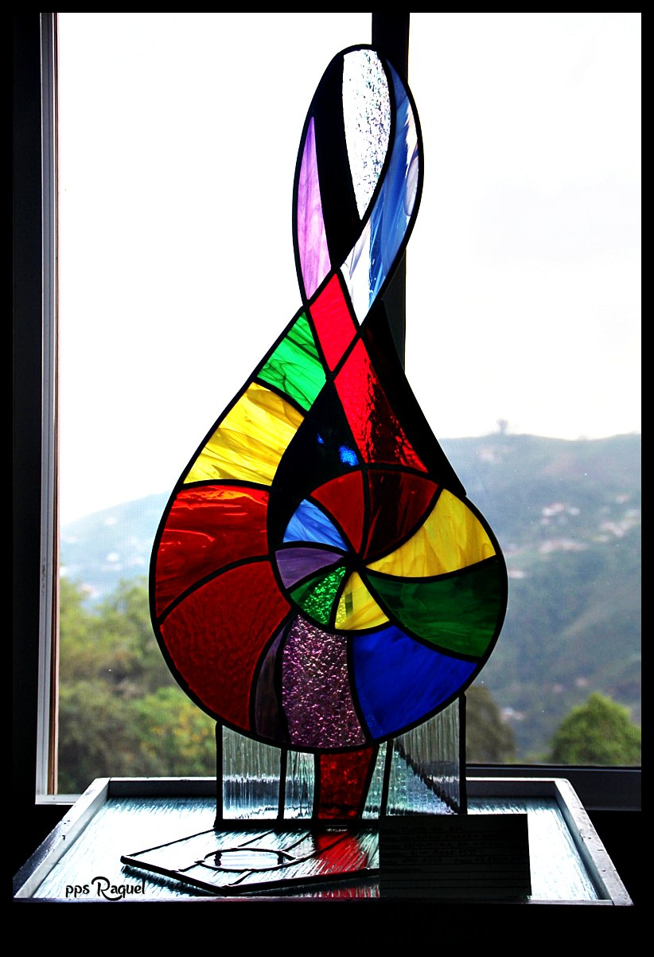

Slide 14

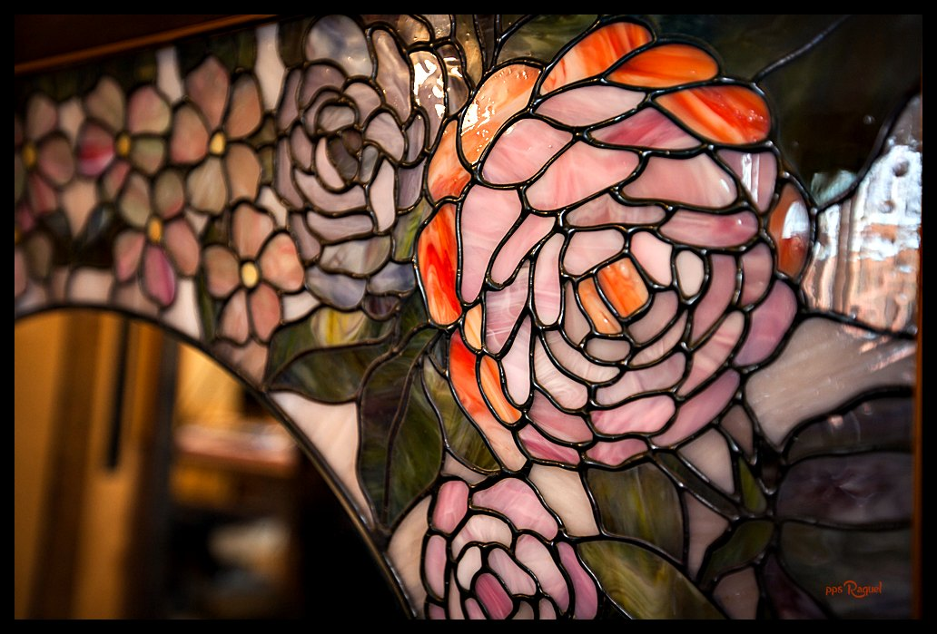

Slide 15
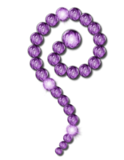
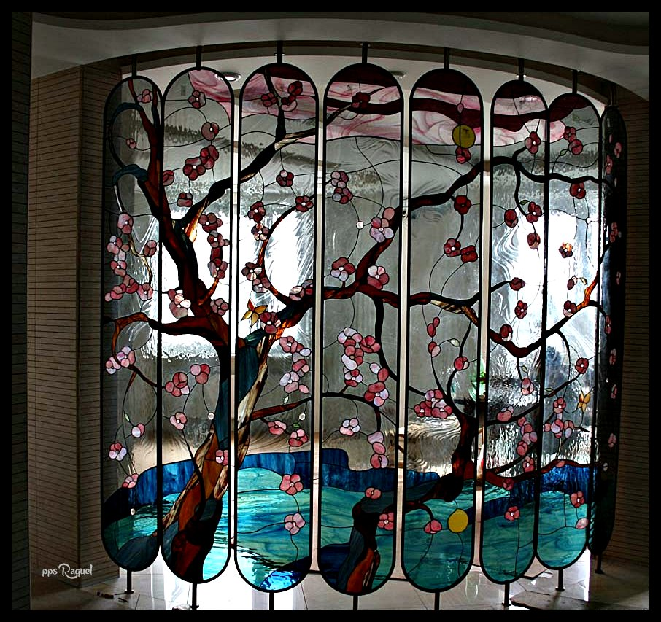

Slide 16
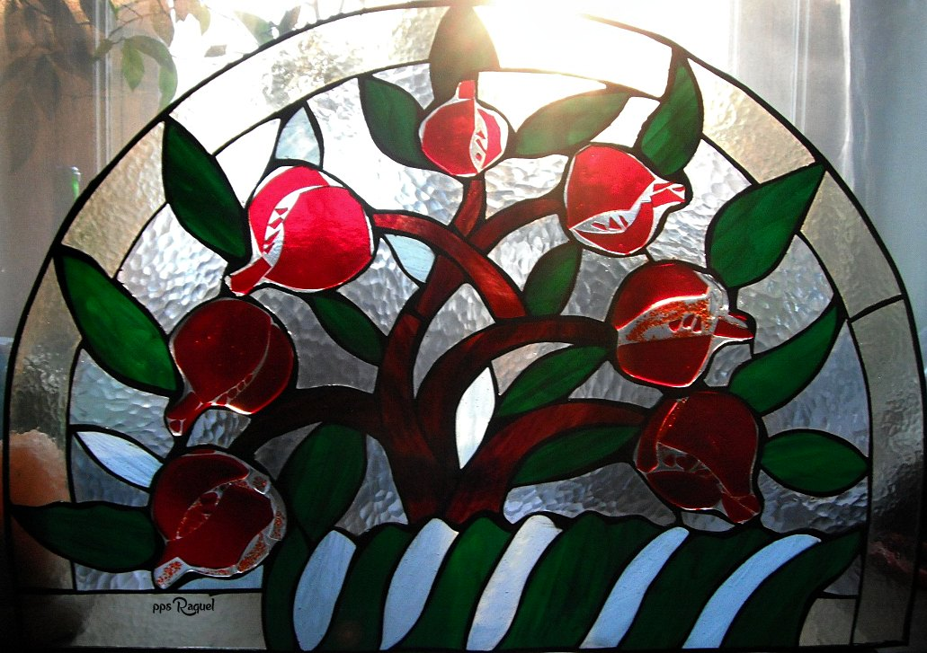

Slide 17
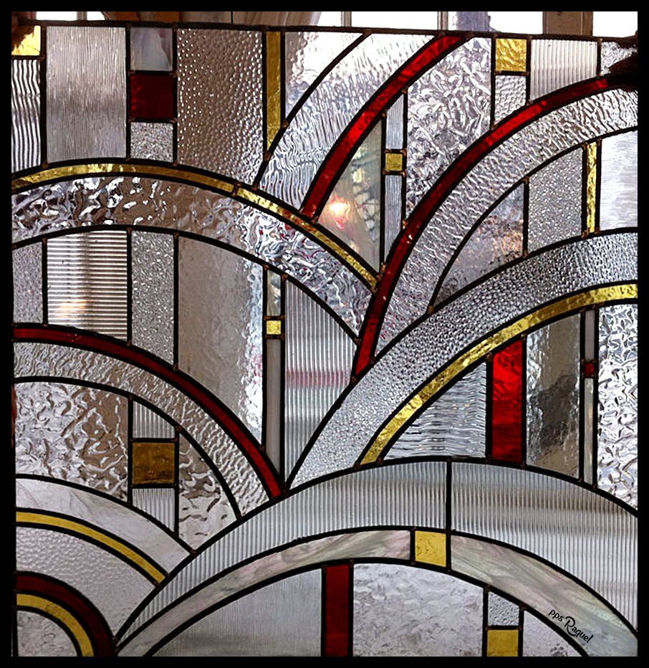

Slide 18
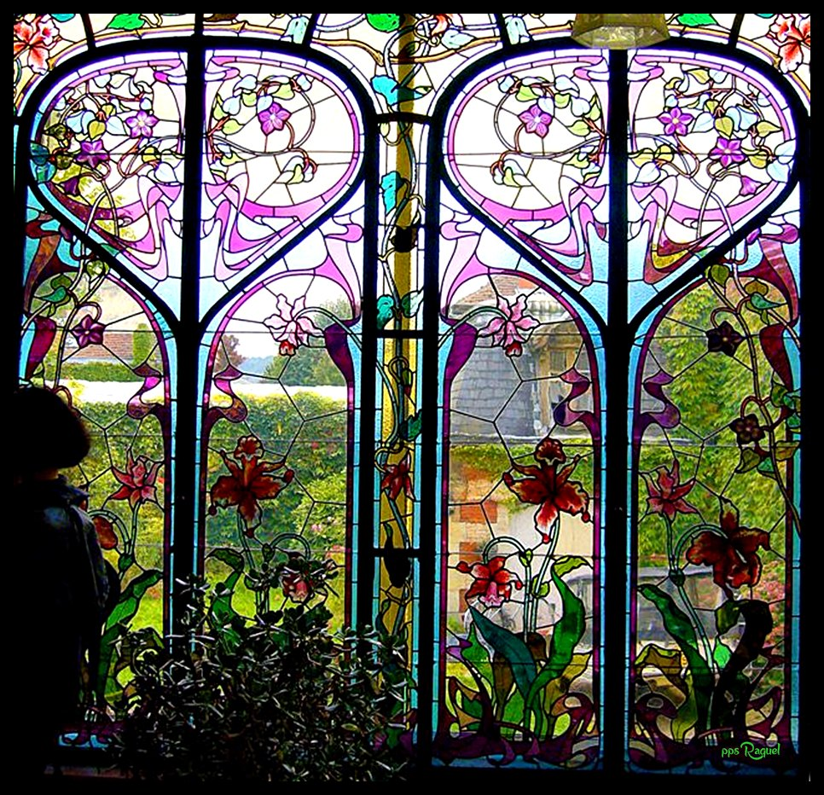

Slide 19
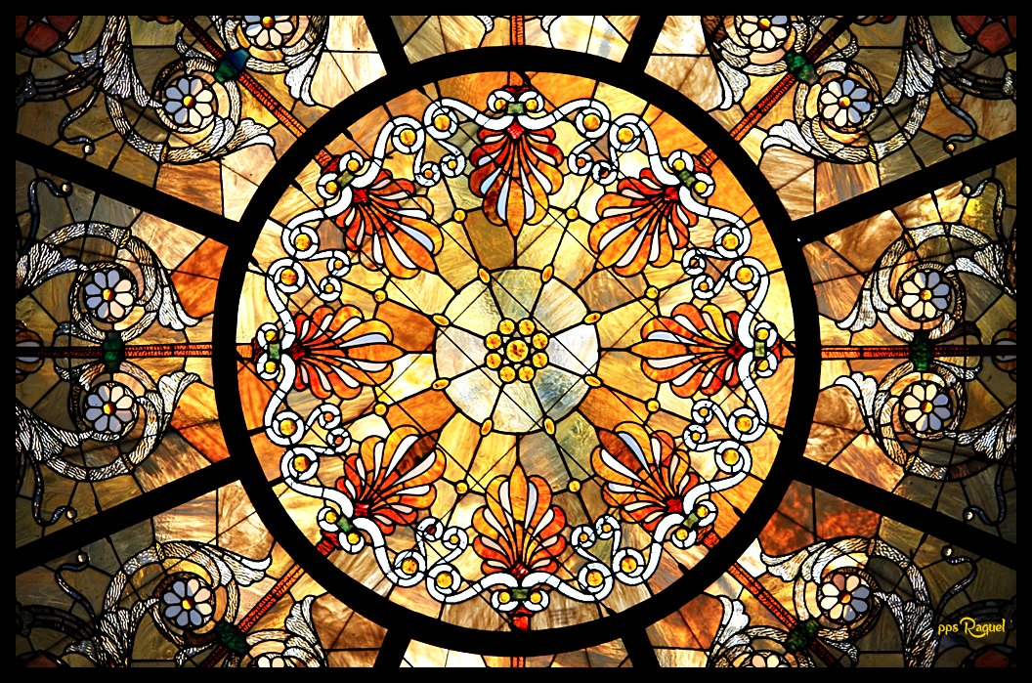

Slide 20
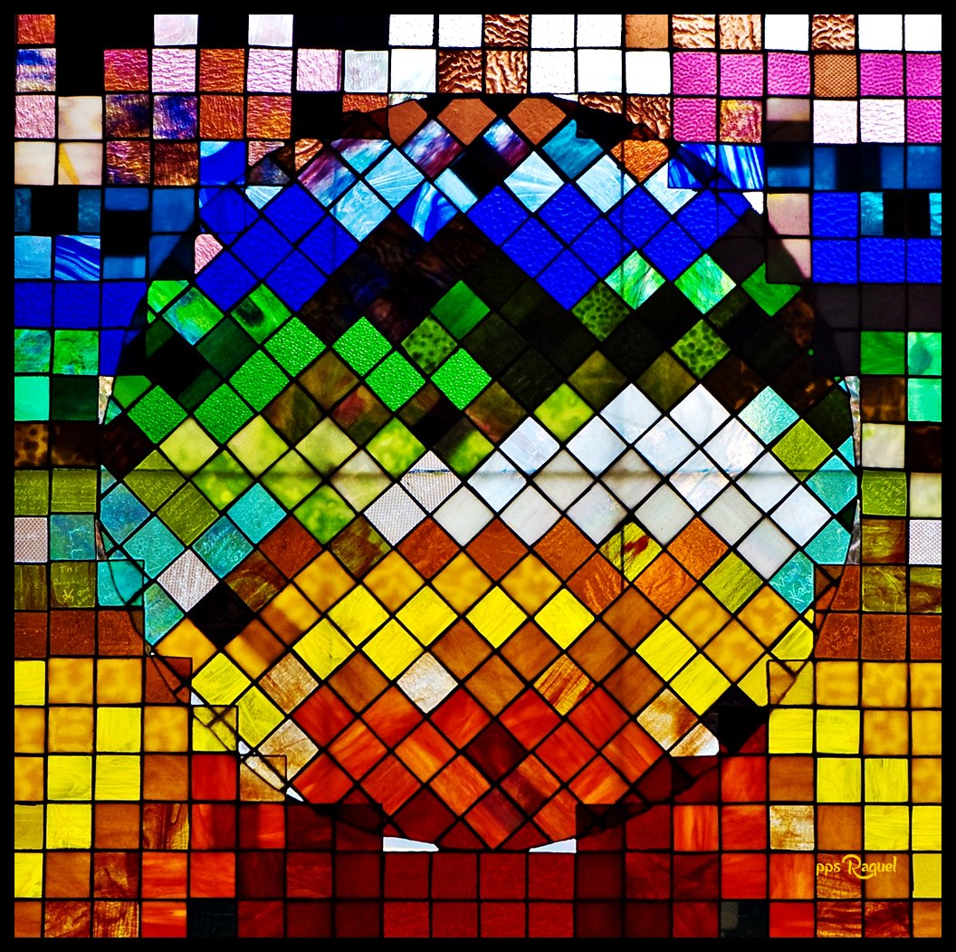

Slide 21
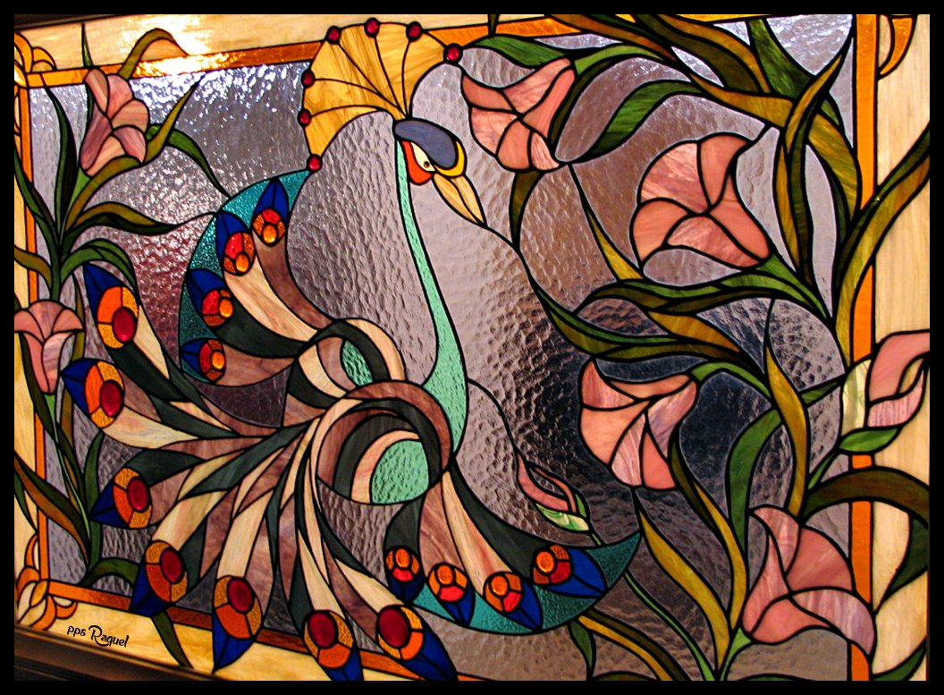

Slide 22
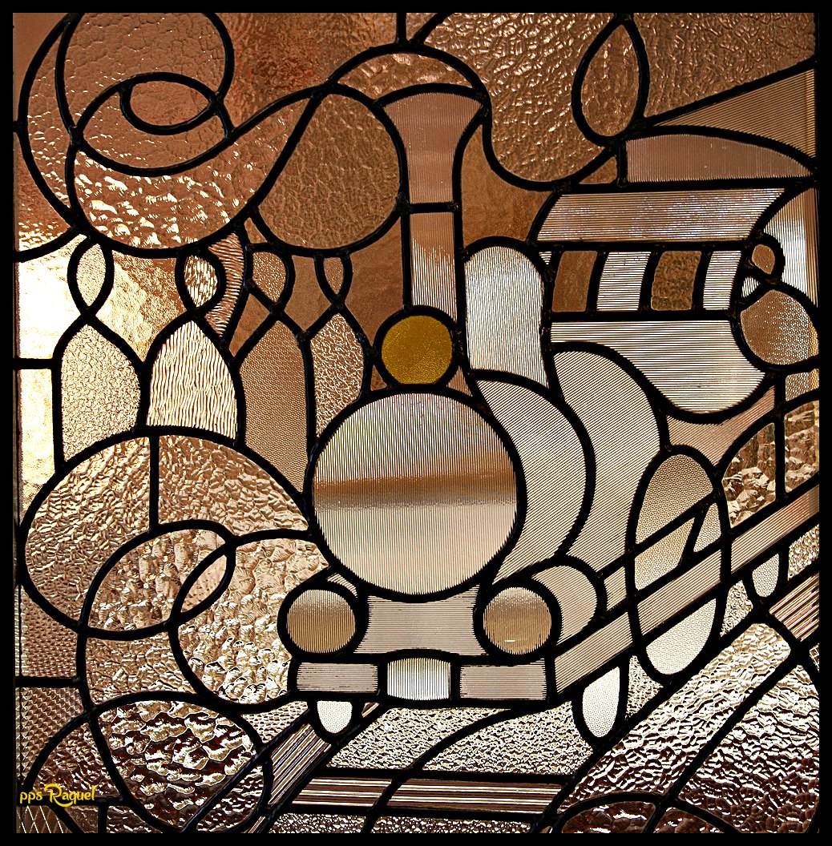

Slide 23
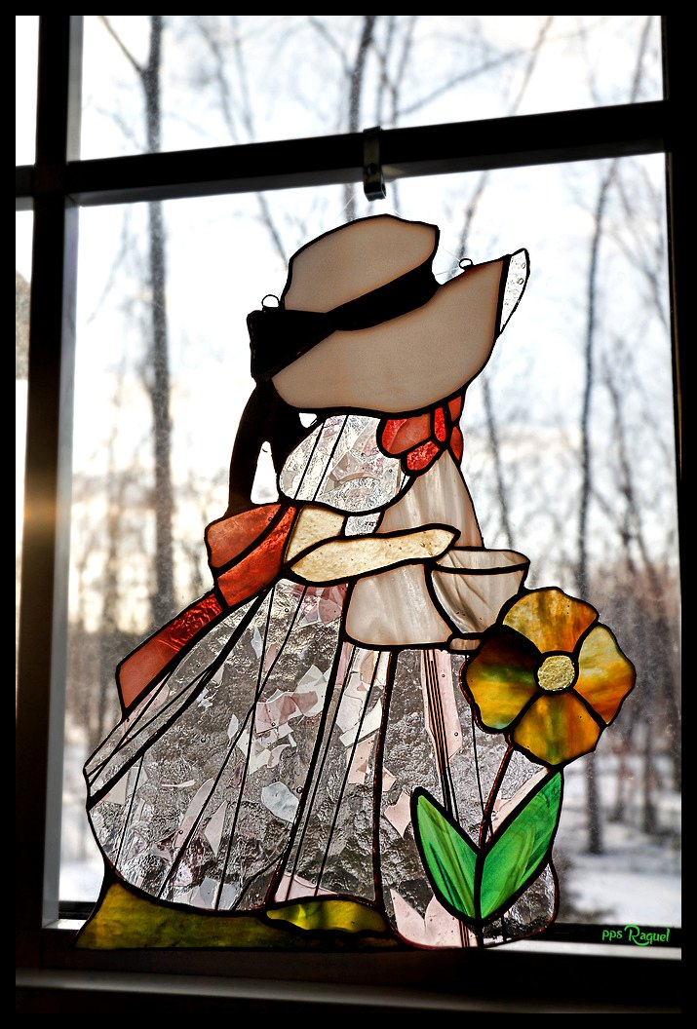
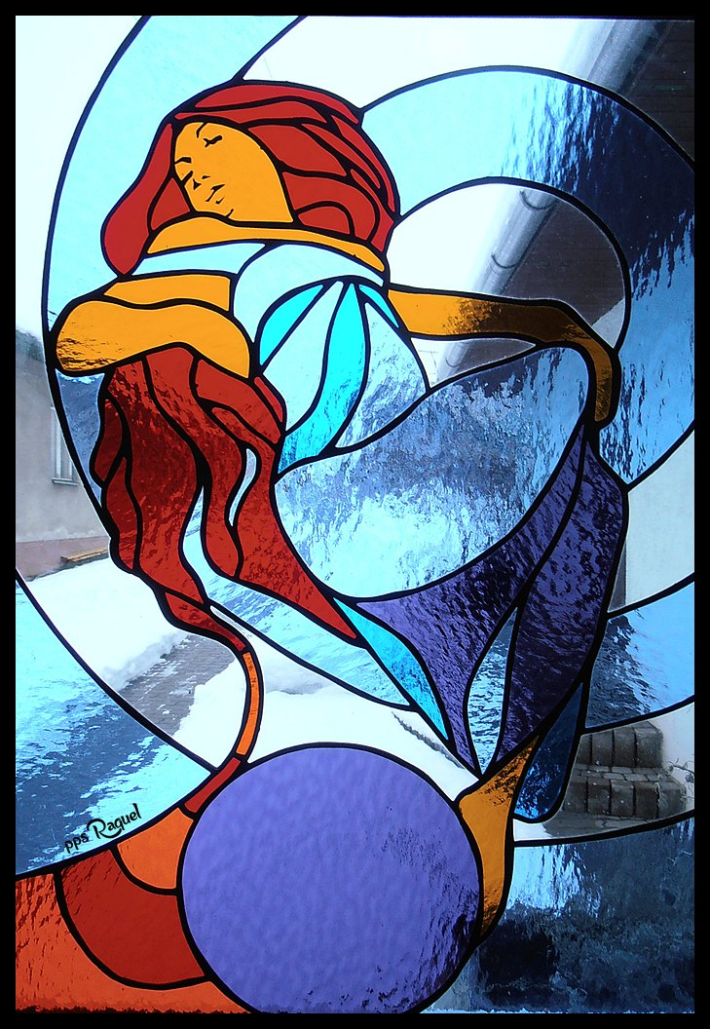

Slide 24
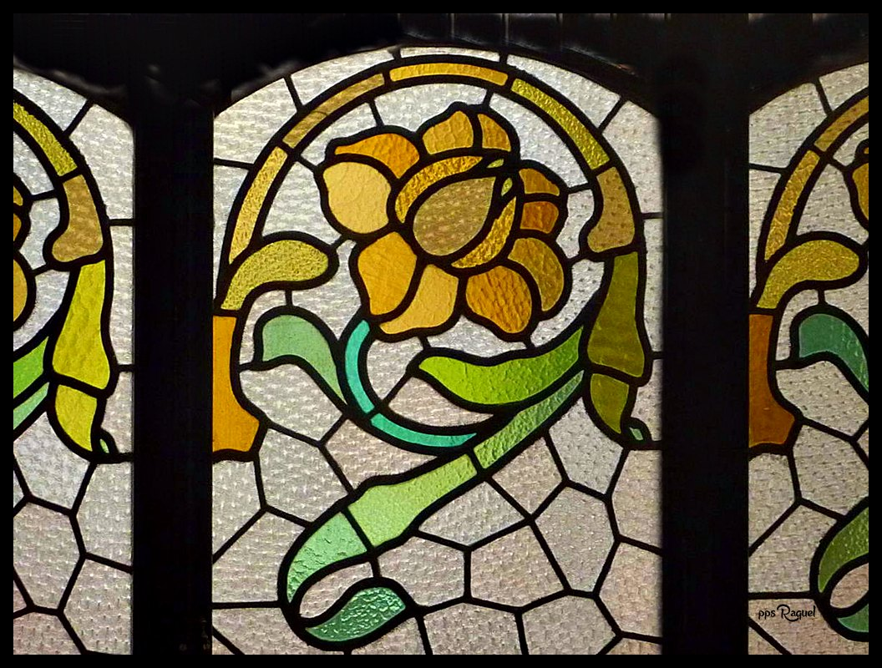

Slide 25
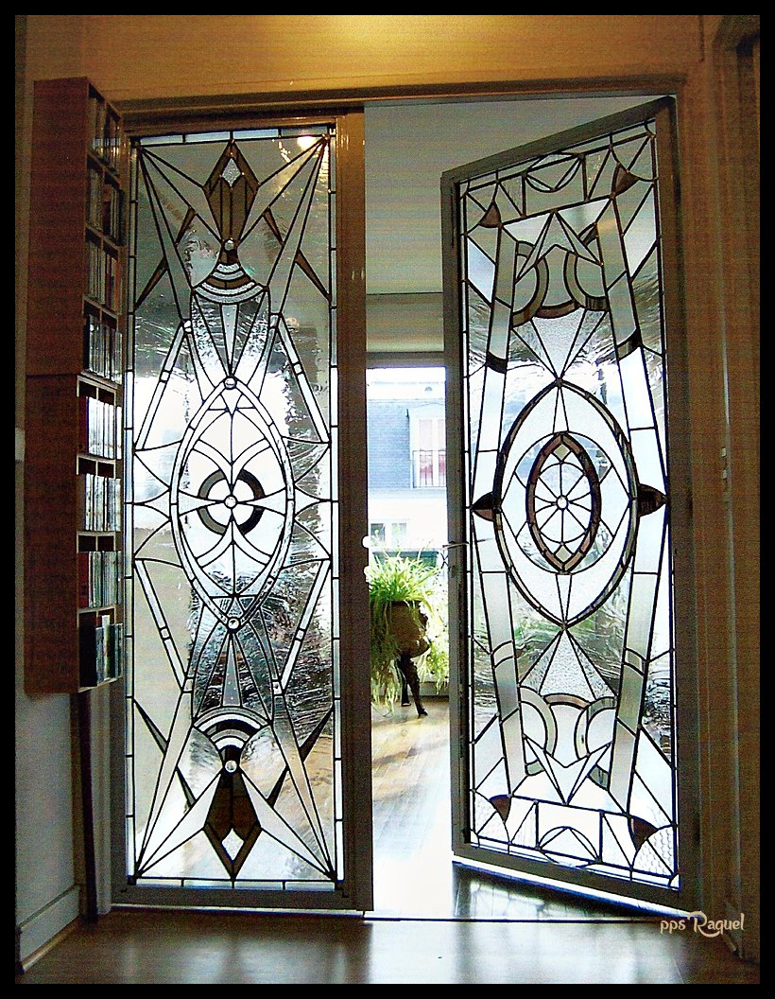

Slide 26
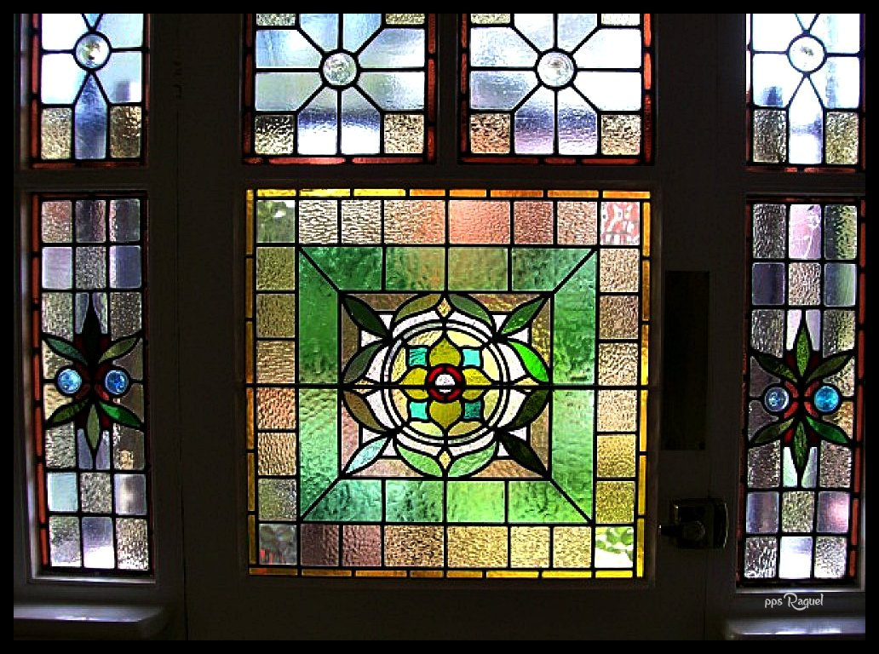

Slide 27
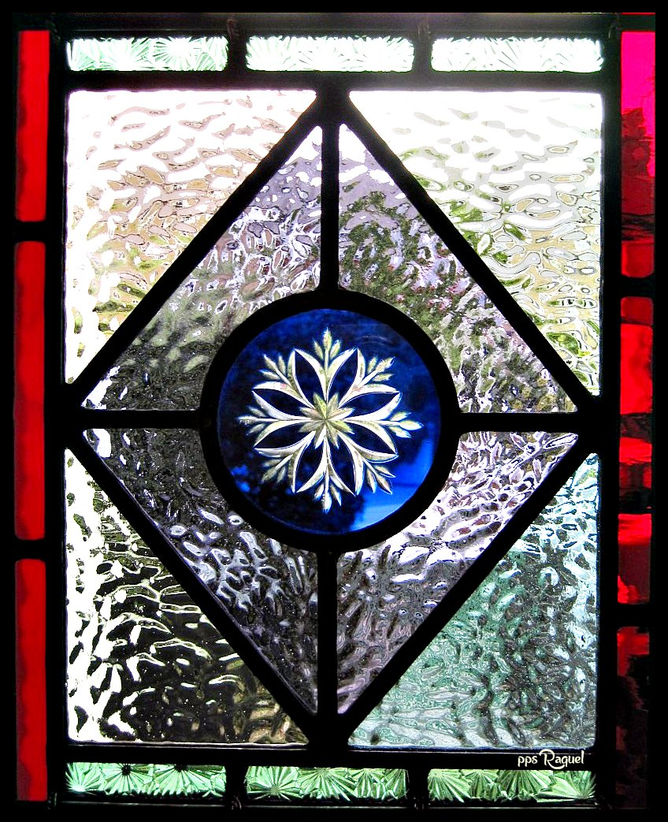

Slide 28
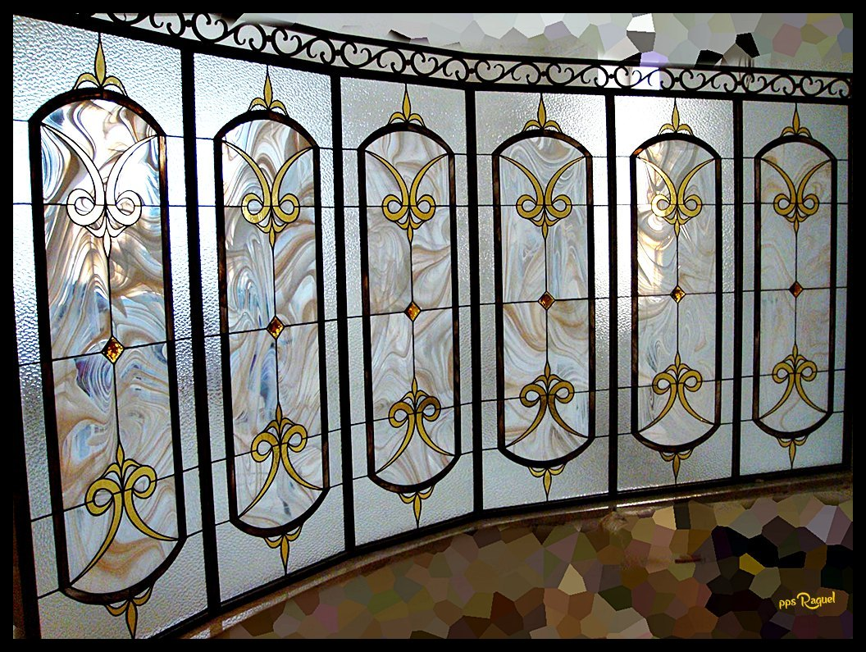

Slide 29
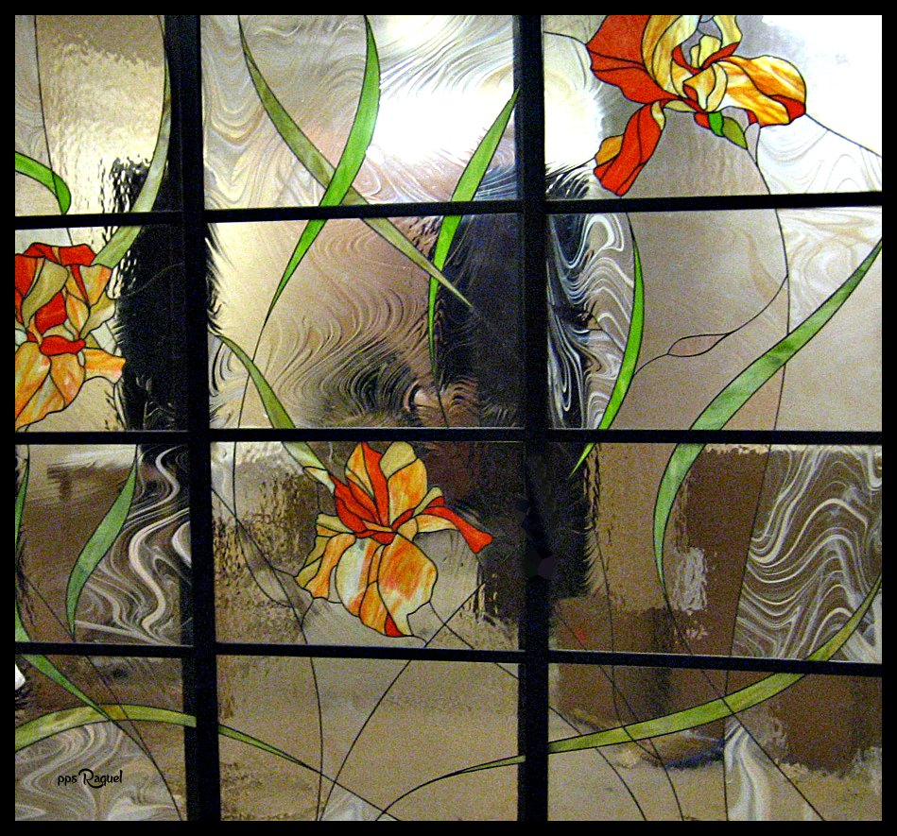

Slide 30
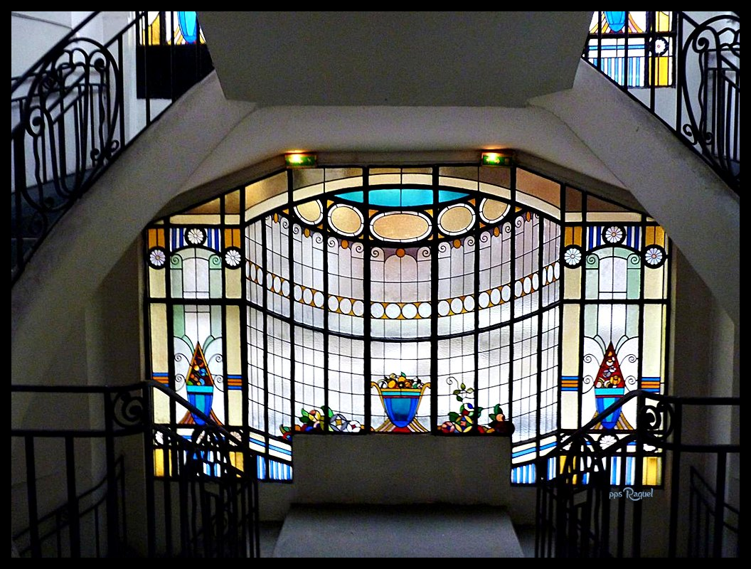

Slide 31
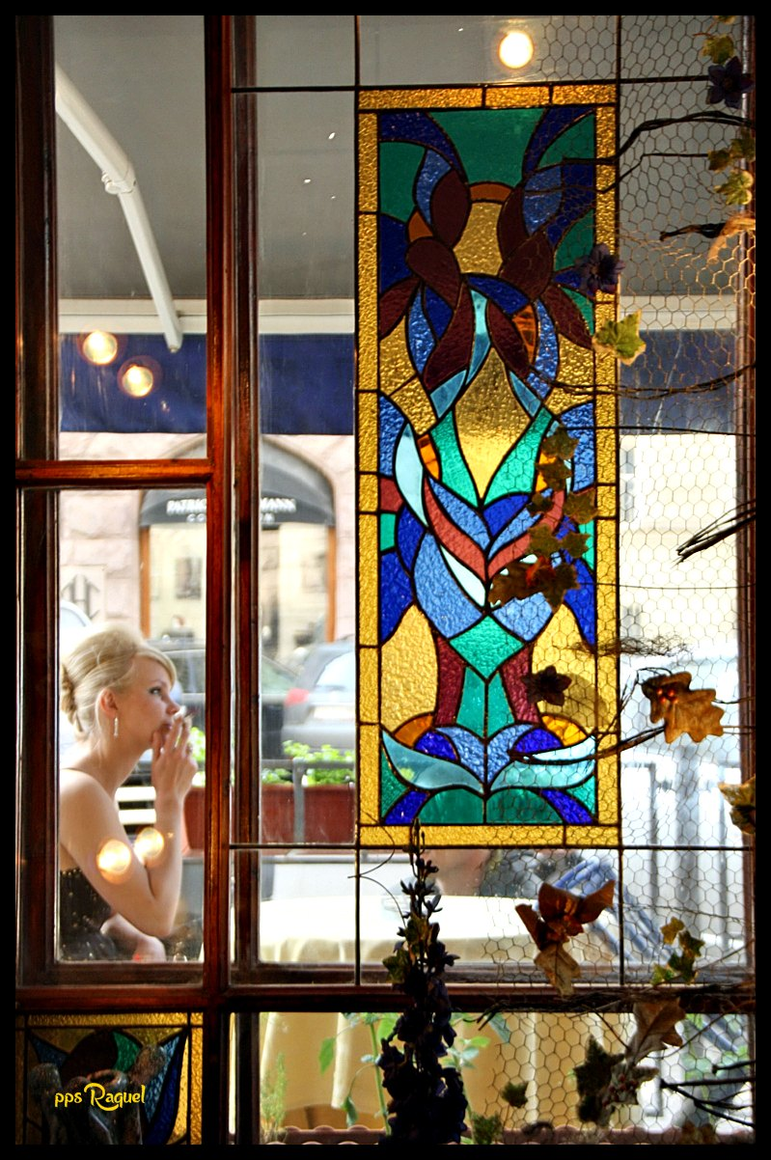

Slide 32
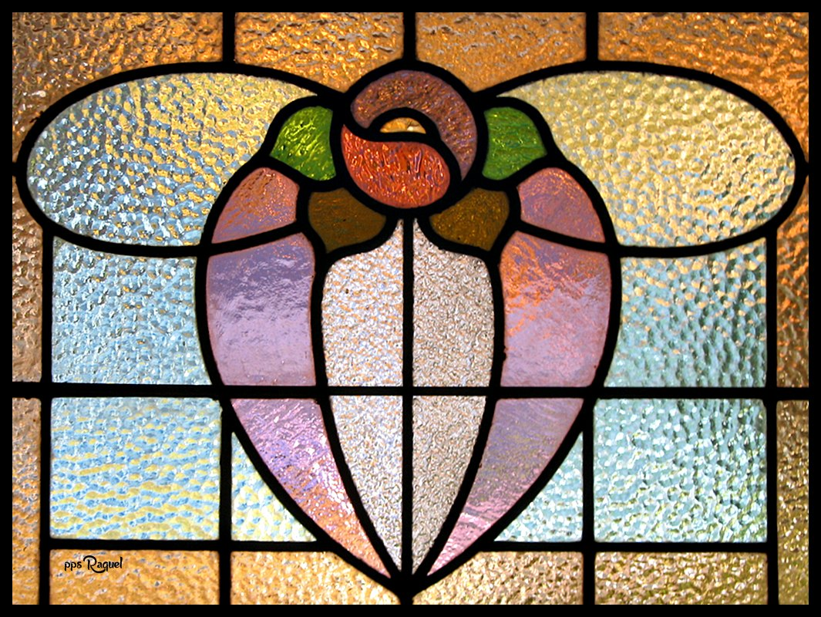

Slide 33
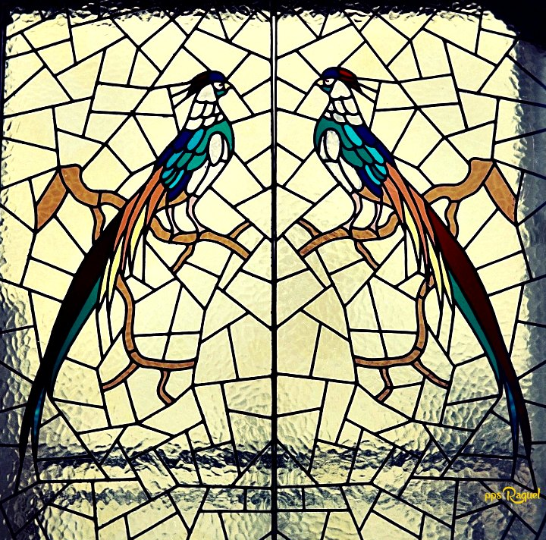

Slide 34
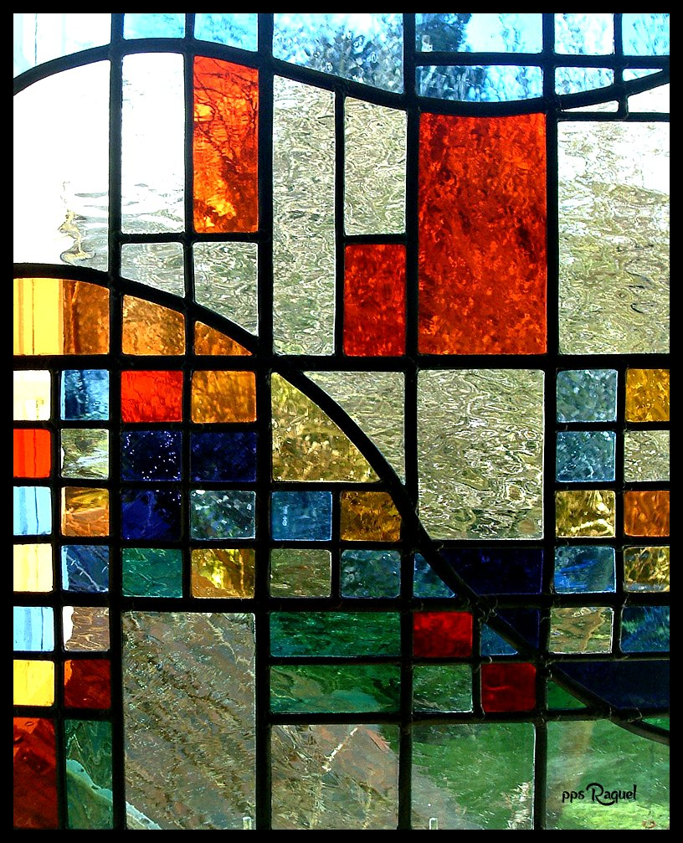

Slide 35
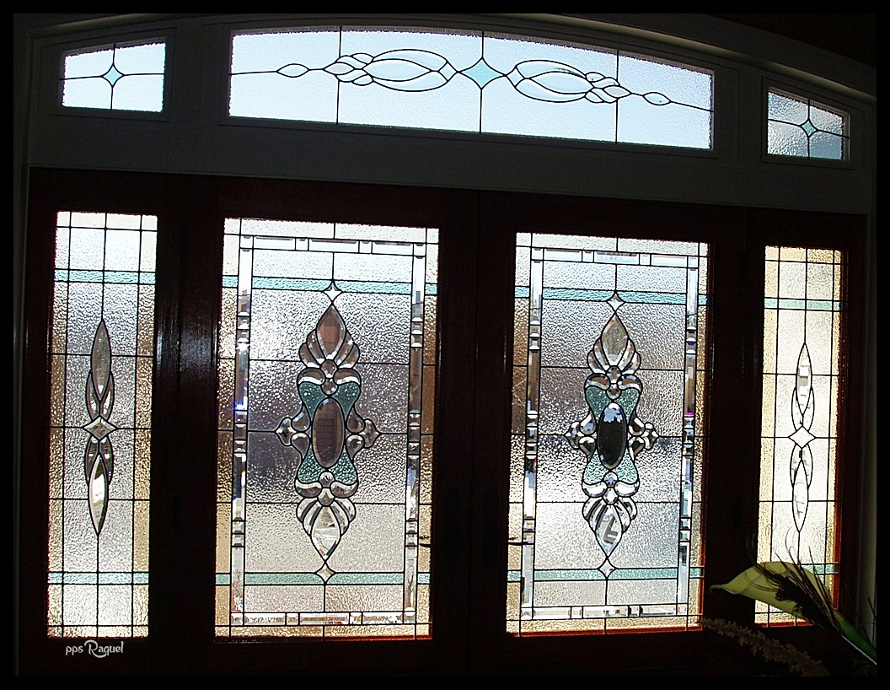

Slide 36
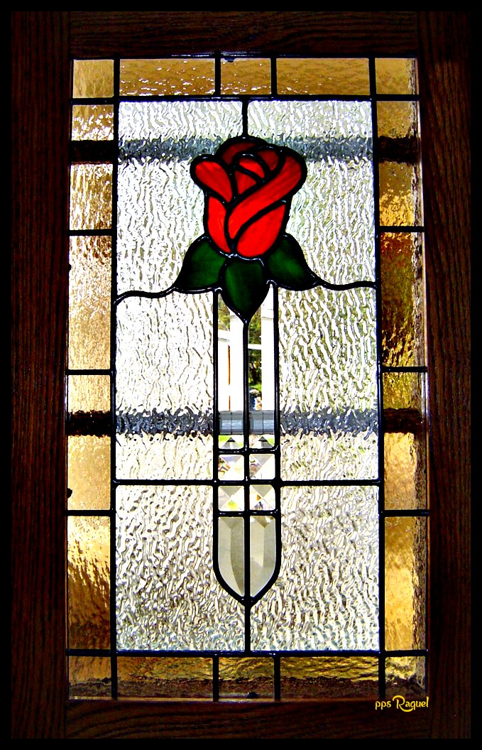

Slide 37
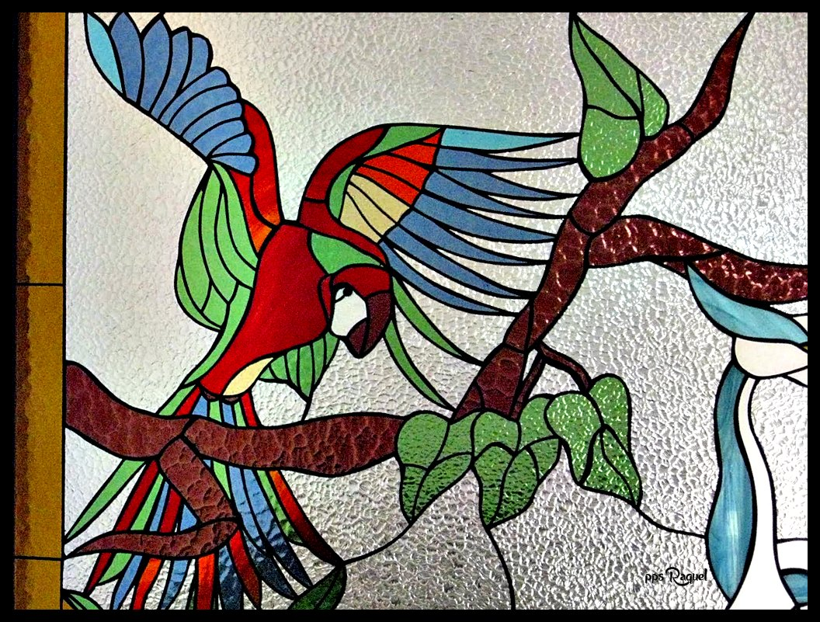

Slide 38
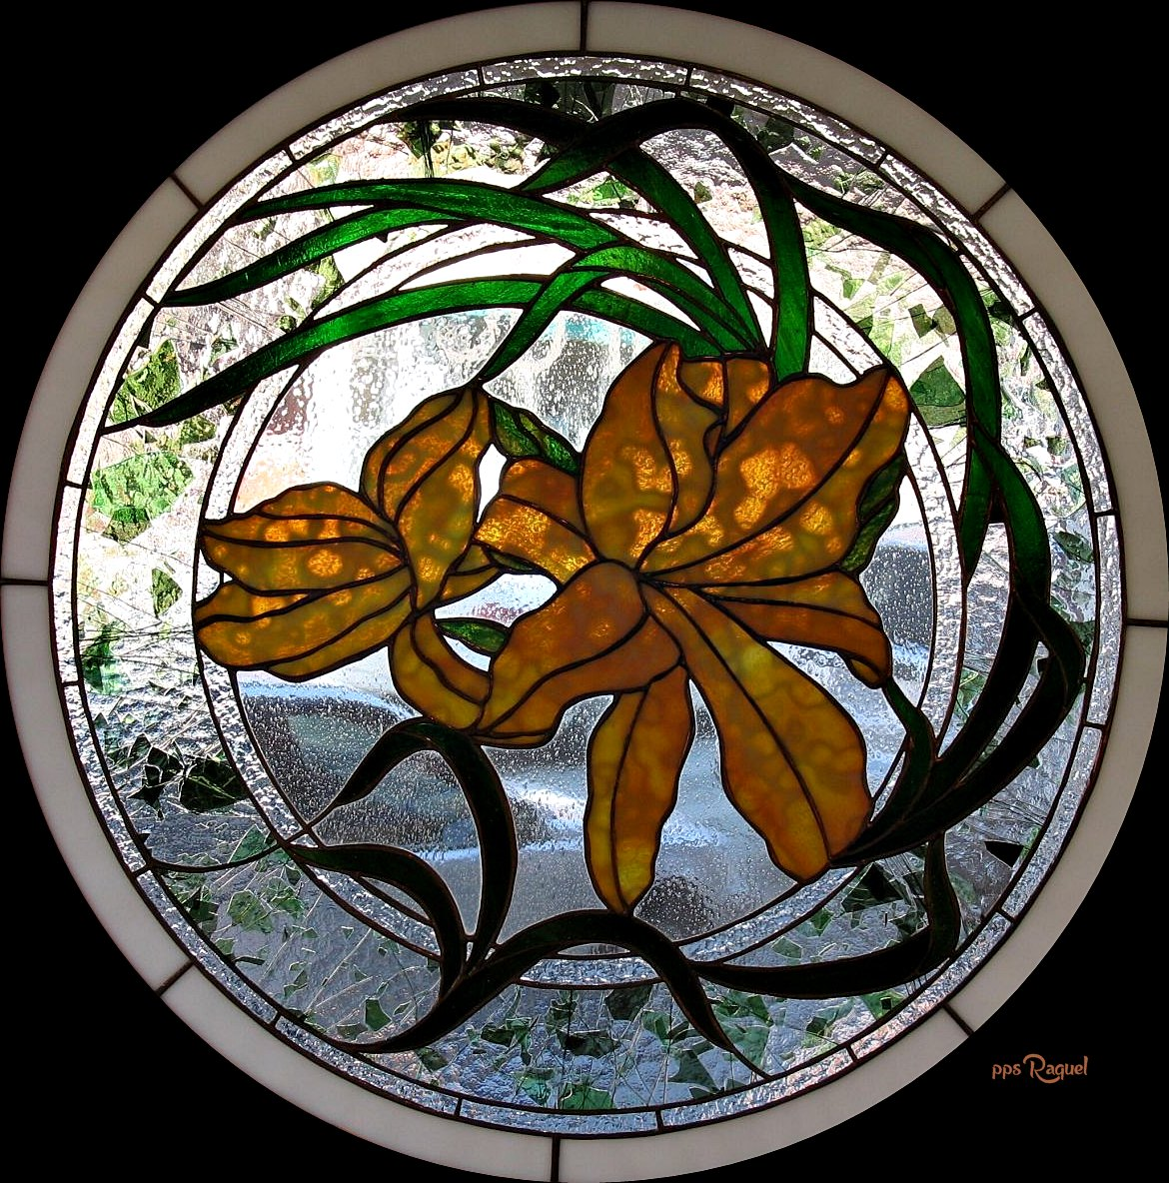

Slide 39
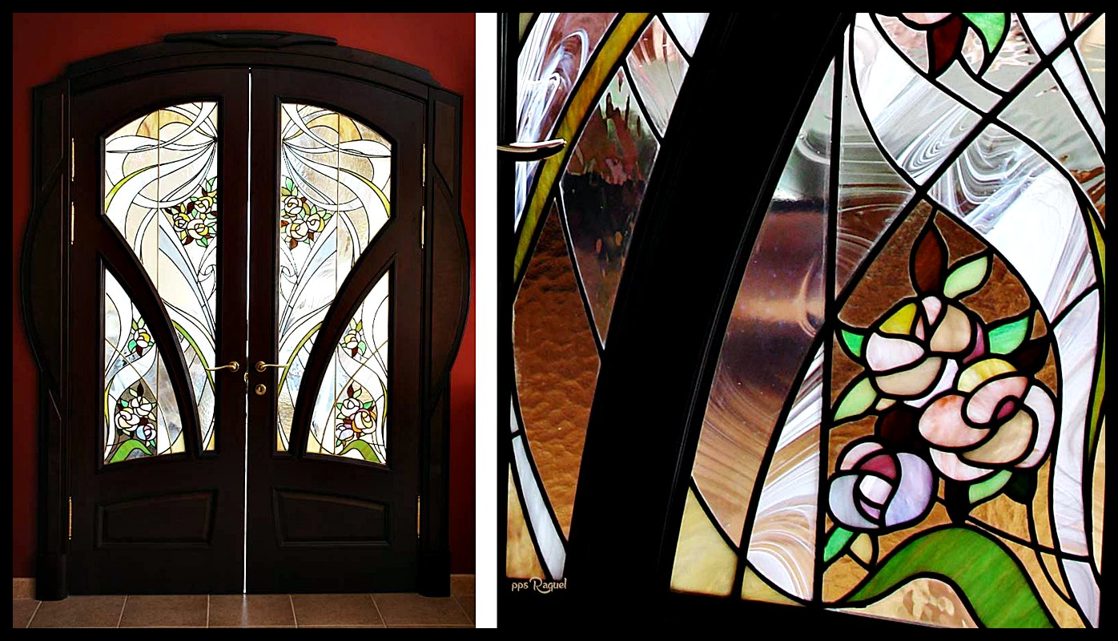

Slide 41
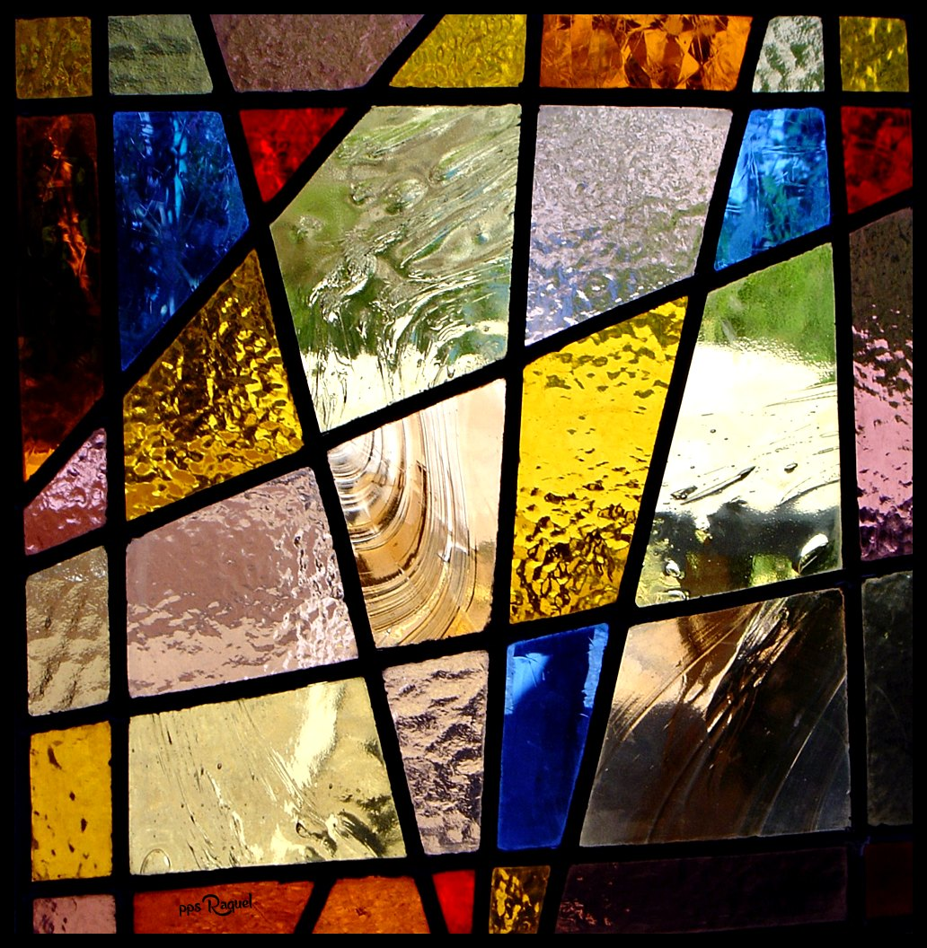

Slide 42
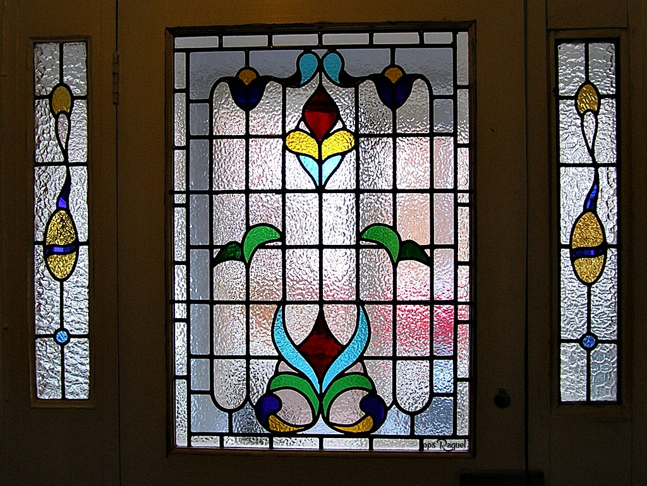

Slide 43



Slide 44


Slide 45




Slide 46


Slide 47


Slide 48


Slide 49


Slide 50


Slide 51


Slide 52


Slide 53


Slide 54


Slide 55



Slide 56



Slide 57









¿Te ha gustado?
Puedes ver más entrando
Aquí
Además puedes recibir powerpoints en tu correo electrónico suscribiéndote aquí:
Esta presentación powerpoint ha sido creada y compartida única y exclusivamente para mispps.com

